Slide 1
Индивидуальный проект как предмет учебного плана, 10 класс (ФГОС)
Юлия Дмитриевна Башкина,
кандидат психологических наук,
методист ГБОУ гимназии № 406 Пушкинского района Санкт-Петербурга

Slide 2
ФГОС СОО п.11 Индивидуальный проект
Требования к организации: | Требования к результатам:
самостоятельно под руководством учителя (тьютера) по выбранной теме в рамках одного или нескольких предметов выполняется обучающимся в течение 1 или 2 лет в рамках учебного времени, специально отведенного учебным планом должен быть представлен в виде завершенного учебного исследования или разработанного проекта: информационного, творческого, социального, прикладного, инновационного, конструкторского, инженерного. | - сформированность навыков коммуникативной, учебно-исследовательской деятельности, критического мышления; - сформированность навыков проектной деятельности, а также самостоятельного применения приобретенных знаний и способов действий при решении различных задач; способность постановки цели и формулирования гипотезы исследования, планирования работы, отбора и интерпретации необходимой информации, структурирования аргументации результатов исследования на основе собранных данных, презентации результатов

Slide 3
Примерный учебный план (из реестра примерных ООП)
Предметная область | Учебный предмет | Уровень изучения предмета
 |  | базовый | углубленный
Русский язык и литература | Русский язык | Б∗ | У
 | Литература | Б∗ | У
Родной язык и родная литература | Родной язык | Б | У
 | Родная литература | Б | У
Иностранные языки | Иностранный язык | Б* | У
 | Второй иностранный язык | Б | У
Математика и информатика … | Математика | Б* | У
 | Информатика | Б | У
 | Индивидуальный проект*
 | Курсы по выбору | Элективные курсы
 |  | Факультативные курсы
Итого часов |  | 2170/2590
*Минимальный обязательный выбор учебных предметов на базовом или углубленном уровне

Slide 4
Преимущества и недостатки предмета индивидуальный проект
Основные преимущества | Основные недостатки
Формирует метапредметные результаты освоения ООП: регулятивные, познавательные, коммуникативные УУД, определенные ФГОС Создание условий для перспективного профессионального самоопределения обучающихся | Отсутствие УМК (в т.ч. поурочного планирования и критерий оценивания) Методологическая неточность, связанная с тем, что проектной деятельностью дети занимаются с начальной школы, а в качестве урока вводится только в 10 классе СОО в большей степени ориентировано на предметную подготовку обучающихся в рамках ЕГЭ, тогда как Индивидуальный проект дисциплина метапредметного плана

Slide 5
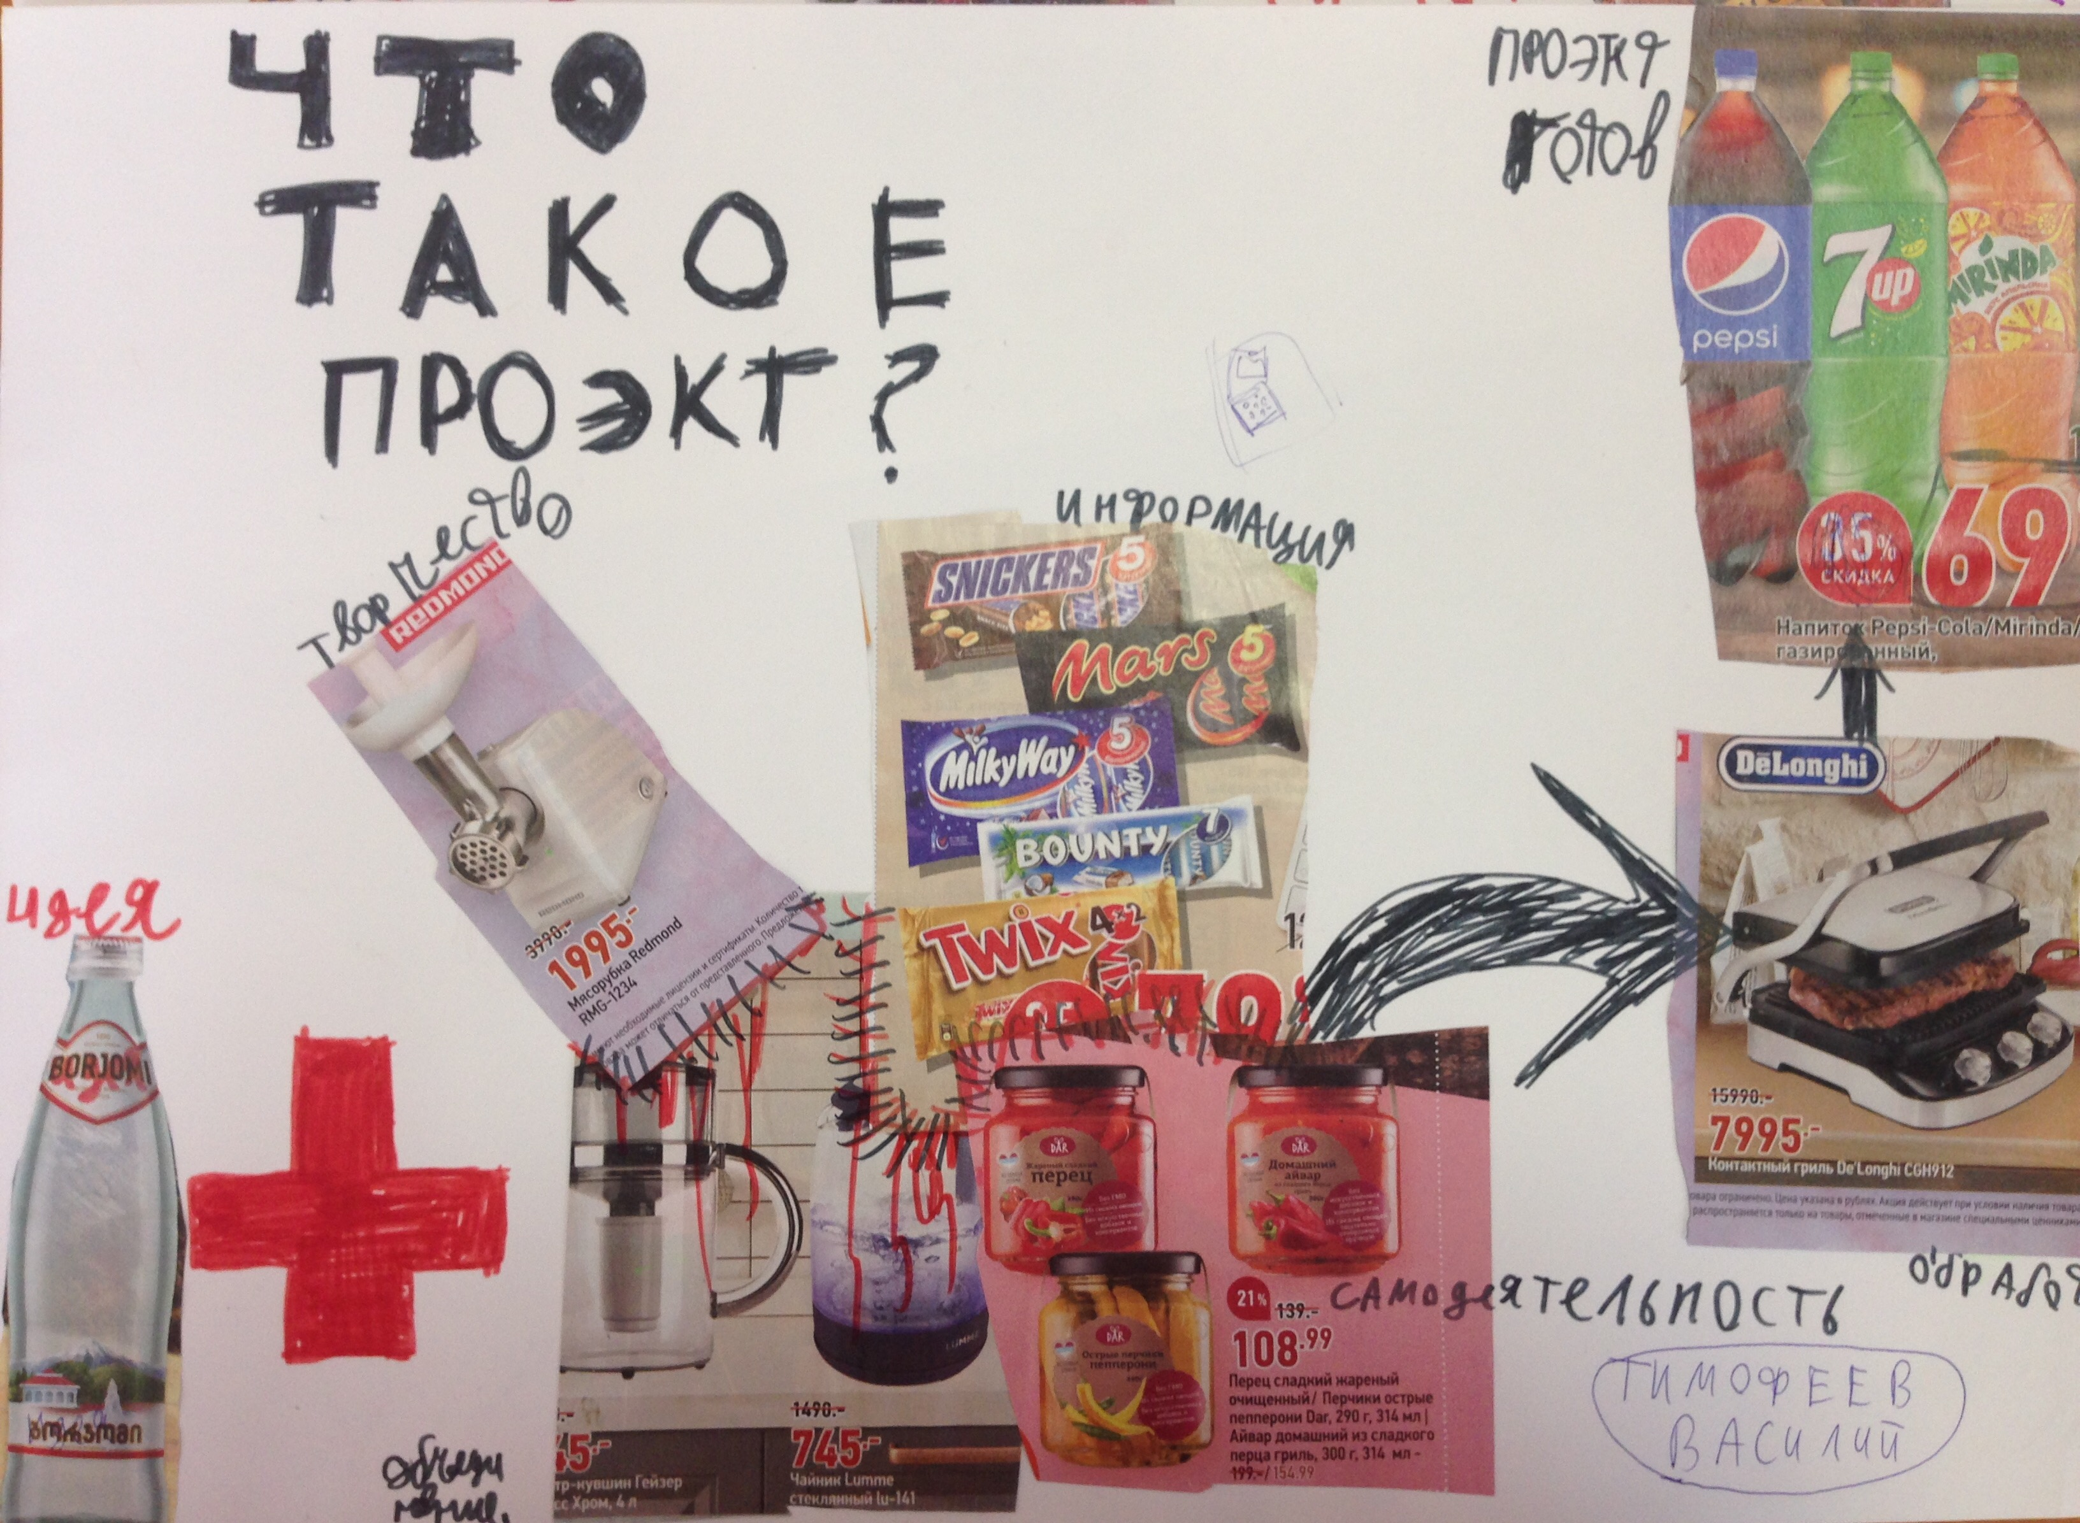
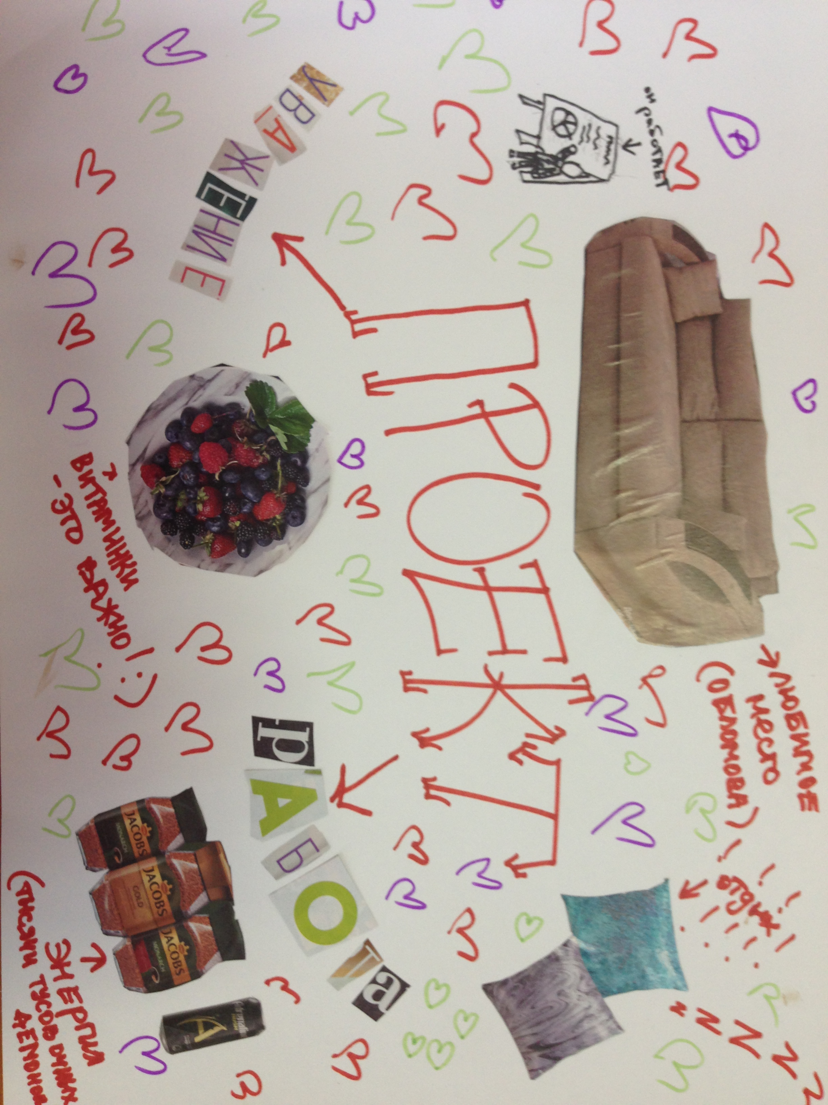
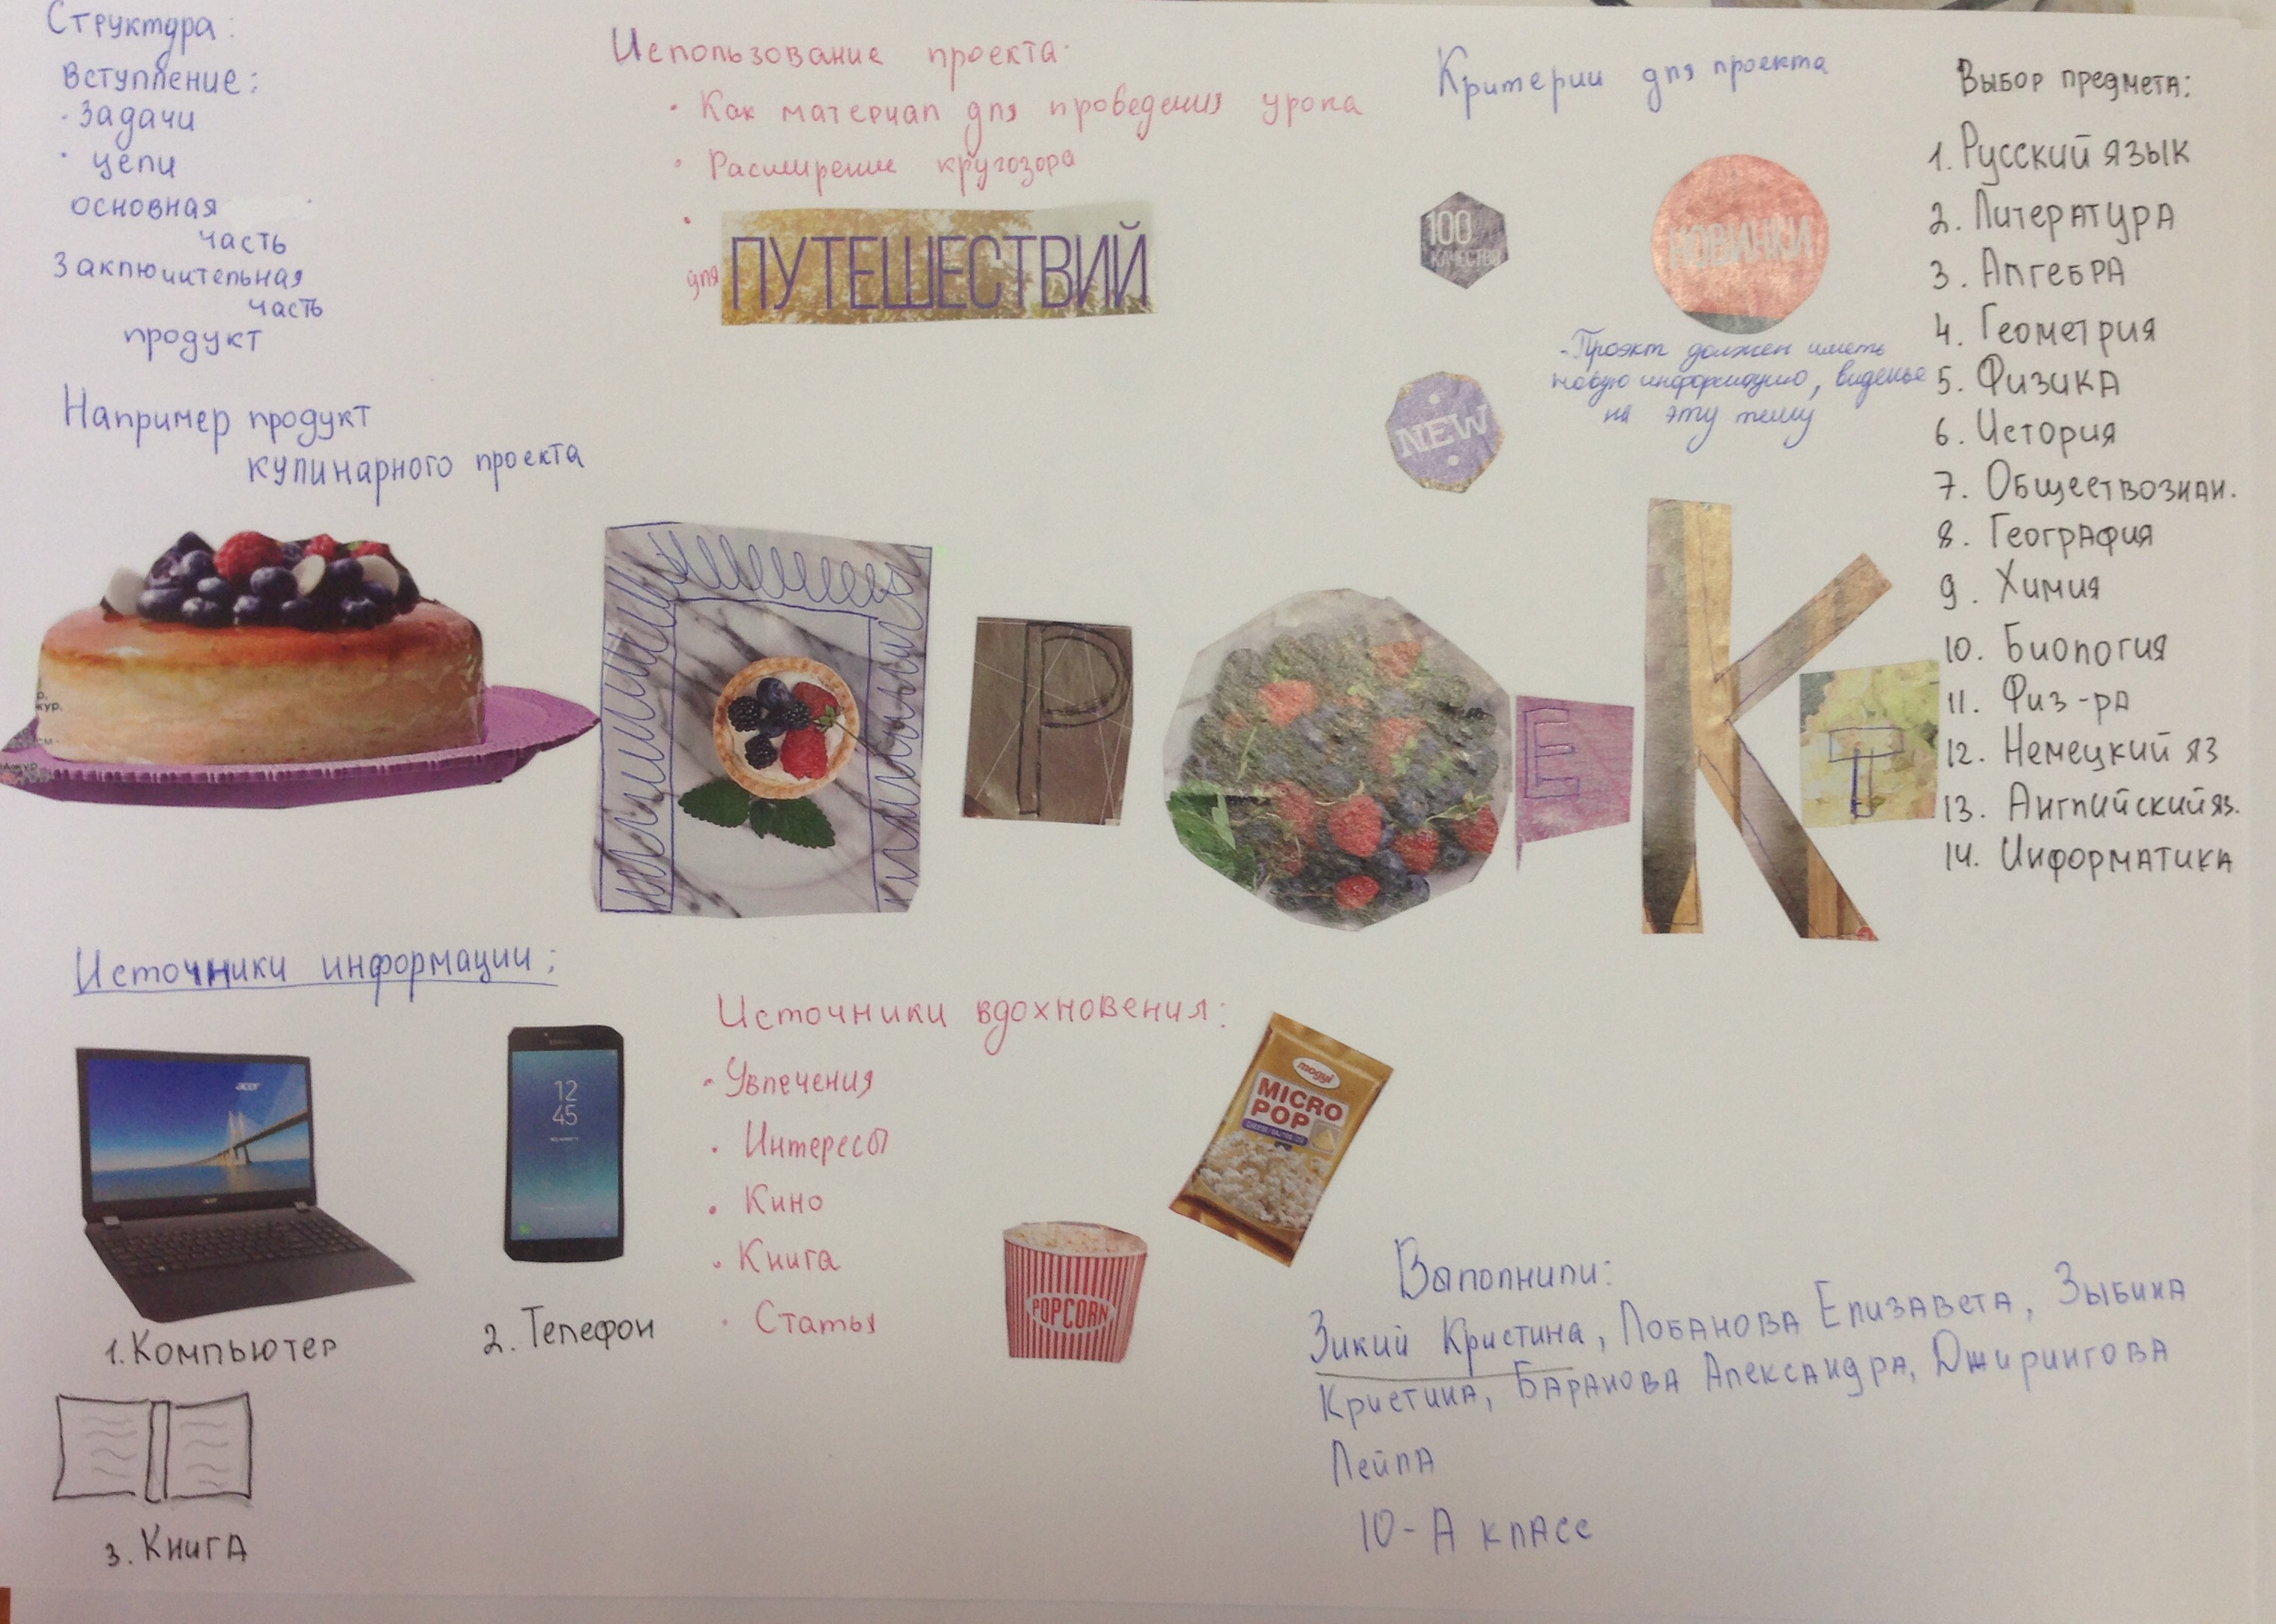
ПРОЕКТ глазами десятиклассника

Slide 6
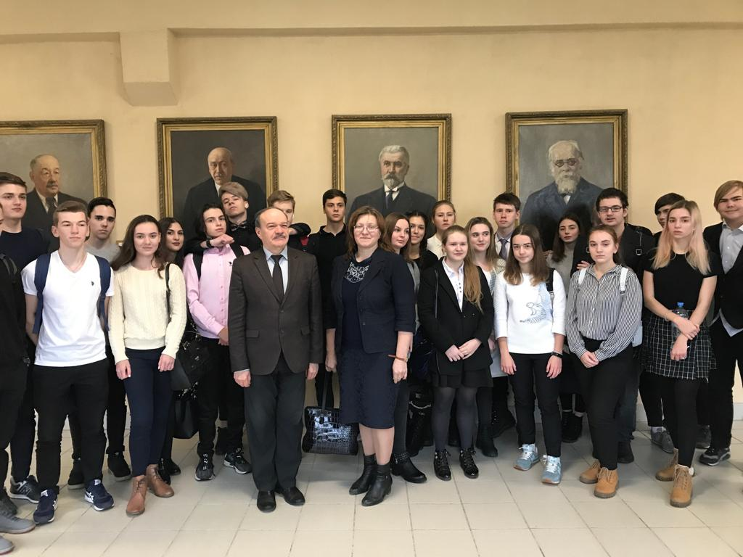
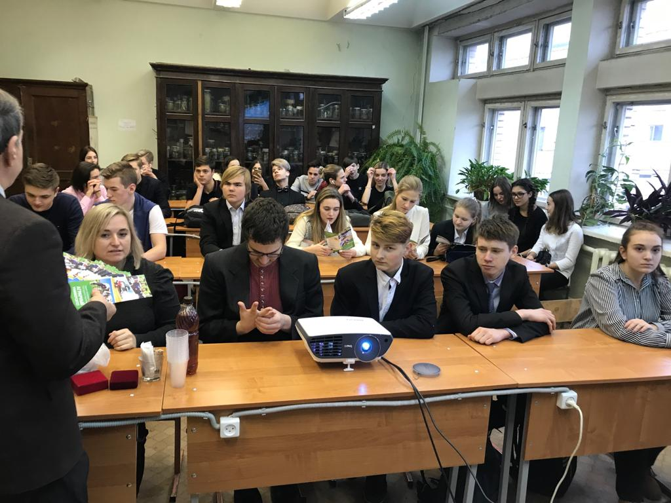
Планирование учебного предмета ИНДИВИДУАЛЬНЫЙ ПРОЕКТ
Методологический модуль
II. Практический
модуль
III. Аналитический модуль
IV. Презентационный модуль

